Slide 1
IJCAI-17 The Forecasting of Consumers’ traffic for Merchants of Koubei
CAT team

Slide 2
Outline
Competition introduction
Solution
Summary
Team introduction

Slide 3
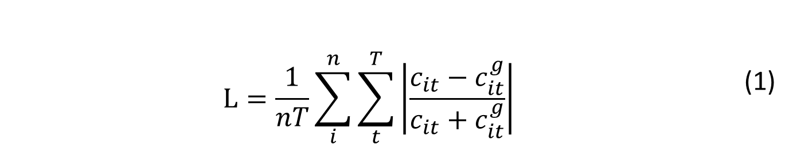


Competition introduction
Background
Bigdata from users and businesses’ transactions
The Ant Financial service O2O platform “Koubei" is committed to providing sales forecast for each merchant
Statement
The customer traffic is defined as "user visits per unit time inside businesses using Alipay consumption"
Providing user’s browsing , payment history, and merchant information
Forecast daily customer flow for all businesses over the next 14 days
$$L=\frac{1}{nT}\sum_{i}^{n}{\sum_{t}^{T}{\left|\frac{c_{it}−c_{it}^{g}}{c_{it}+c_{it}^{g}}\right|}}$$ | (1)
Evaluation
$c_{it}$ prediction of merchant i on day t
$c_{it}^{g}$ real value of merchant i on day t
Notes:
蚂蚁金服的O2O平台“口碑”致力于为每个商家提供销售预测
将客户流量定义为“单位时间内在商家使用支付宝消费的用户人次”
提供用户的浏览和支付历史，以及商家相关信息
预测所有商家在接下来14天内，每天的客户流量。

Slide 4
Data introduction
Merchants’data from 2015.07.01 to 2016.10.31（exclude 2015.12.12）
shop_id
city_name
location_id
per_pay
score
shop_info
comment_cnt
shop_level
cate_1_name
cate_2_name
cate_3_name
user_pay
user_id
shop_id
time_stamp
user_view
user_id
shop_id
time_stamp

Slide 5
Solution
Constant factor
Time decay factor
Time series weighted model
Day of week factor
regression
Weather factor
Single merchant’s model
Tree regression model
All merchants’ model
train
validation
~10.18 about 28 days
10.18~10.31
offline
online
~10.31 about 28 days
11.01~11.11
train
predict
Notes:
在本次竞赛中，我们需要利用口碑平台上2000个商家在历史16个月的客流量数据，对这2000个商家在未来两周内每天的客流量做出预测。显然这是一个回归问题。我们主要利用了两大回归模型来进行预测，它们分别是时间序列加权回归模型（Time Series WeightedRegression,TSWR），和基于现有树模型的回归模型（Xgboost and RandomForest Regression）。根据对赛题的理解，我们选取了2016.10.18到2016.10.31共计14天的数据作为线下测试集。我们首先在线下进行优化，并选择在线下有效的方法提交到线上进行验证。我们始终确保我们的提交到线上的方法均经过线下测试，这是我们的成绩得以快速提升的重要原因之一。本次比赛，在排除国庆节等干扰后，线上线下成绩的变化量基本能够保持一致。

Slide 6

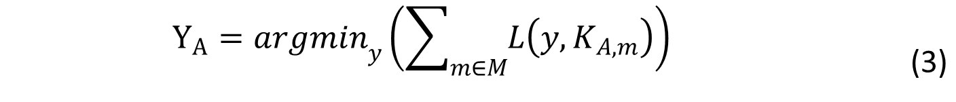
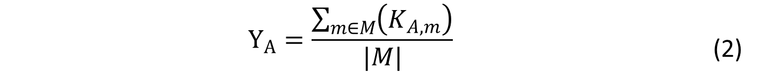

Constant factor
$$Y_{A}=\frac{\sum_{m∈M}{\left(K_{A,m}\right)}}{|M|}$$ | (2)
baseline: avg predict
$$Y_{A} merchant A^{′}s predict value$$
$$M train time segments,\left|M\right| refer to count of train days$$
$$K_{A,m} merchant A^{′}s consumers flow on day m$$
$$loss function$$
$$Y_{A}={argmin}_{y}\left(\sum_{m∈M}{L\left(y,K_{A,m}\right)}\right)$$ | (3)
better than baseline
$$Y_{A}∈\left[\min\left(K_{A,m}\right),\max\left(K_{A,m}\right)\right],m∈M$$ | (4)
Notes:
一个最基本的思路是，对于每个商家，将测试时间段的14天的客流量预测为其训练时间段的客流量的均值
式中，Y_{A}为商家A的预测值；M为训练时间段日集；|M|表示训练时间段的日数；K_{A,m}表示商家A在日m的客流量值。
我们把均值看做是对训练时间段的客流量的回归，那么显然我们可以找到一个比均值更优秀的回归值，
这个回归值应该满足在训练时间段的28天上的损失值最小。我们将这个值作为这个商家在待测的14天上的预测。

Slide 7


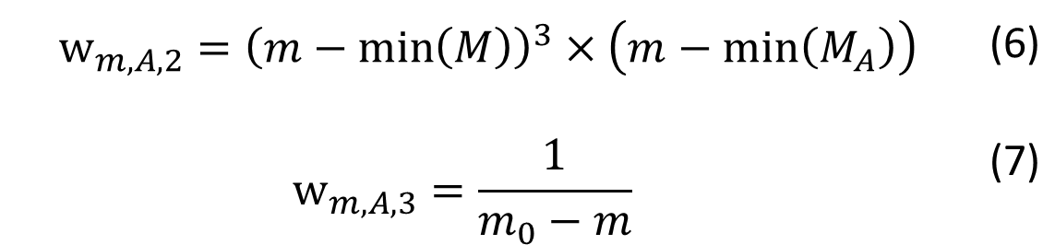
Time decay factor
More important
predict time
$$w_{m,A,1}=m−min\left(M_{A}\right)$$ | (5)
$w_{m,A,2}={\left(m−\min\left(M\right)\right)}^{3}×\left(m−min\left(M_{A}\right)\right)$ | (6)
$$w_{m,A,3}=\frac{1}{m_{0}−m}$$ | (7)
α+β+γ=1
$$w_{m,A}={αw}_{m,A,1}+βw_{m,A,2}+{γw}_{m,A,3}$$ | (8)
$$M_{A} merchant A^{′}s train days$$
$$m_{0} the first day of prediction$$
Notes:
通过对数据的观察和对问题的分析，我们发现商家的经营情况是不断变化的，越靠近测试时间段的样本重要性越大；此外，相对于老商家，一个刚刚开始营业的商家对上述的重要性应该更加敏感。因而我们给选取的每一天加上一个权重，使得越靠近测试时间段的样本的权重越大，同时对于一个商家，越远离该商家开始营业的时间的样本的权重越大。经过线下测试，我们设计了如下三个权重函数：

Slide 8
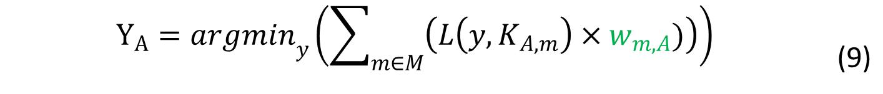
Time decay factor
$$Y_{A}=\frac{\sum_{m∈M}{\left(K_{A,m}\right)}}{|M|}$$ | (2)
baseline: avg predict
$$Y_{A}={argmin}_{y}\left(\sum_{m∈M}{\left(L\left(y,K_{A,m}\right)×w_{m,A})\right)}\right)$$ | (9)
after time decay

Slide 9




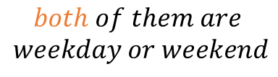

Day of week factor
$$both of them are$$
$$weekday or weekend$$
$$a larger value ，$$
day of week weighted function
$$v\left(ψ_{1},ψ_{2}\right)=$$
$$a small value ，$$
$$else$$
$$ψ_{1} a day belongs to train segment$$
$$ψ_{2} a day belongs to predict segment$$
$$Y_{A}={argmin}_{y}\left(\sum_{m∈M}{\left(L\left(y,K_{A,m}\right)×w_{m,A})\right)}\right)$$ | (9)
after time decay
after day of week
factor
$$Y_{A,μ,1}={argmin}_{y}\left(\sum_{m∈M}{\left(L\left(y,K_{A,m}\right)∙w_{m,A}∙v\left(ψ\left(m\right),ψ\left(μ\right)\right)\right)}\right)$$ | (10)
$$u a day of predict segment$$
Notes:
通过对数据的观察和对问题的分析，我们发现商家的客流量具有明显的周期性，而且不同商家的周期性不同。例如一些美食商家周末的客流量更低，而一些超市受周末的影响不大，而不同的美食商家的情况也不相同。为此，我们设计了曜日（day of week）权重函数

Slide 10
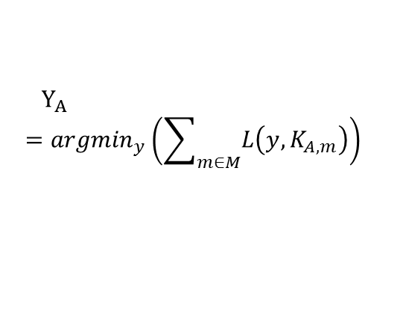
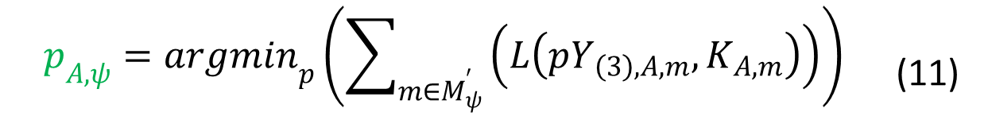
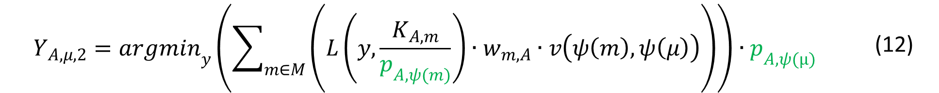

Day of week factor
train
last 6 months
after excluding outliers
predict time
caculate an optimal coefficient for day of week
$$p_{A,ψ}={argmin}_{p}\left(\sum_{m∈M_{ψ}^{′}}{\left(L\left(pY_{\left(3\right),A,m},K_{A,m}\right)\right)}\right)$$ | (11)
$$p_{A,ψ} the rate of merchant A on day ψ$$
$$M^{′} train set for last 6 months$$
$$Y_{A}={argmin}_{y}\left(\sum_{m∈M}{L\left(y,K_{A,m}\right)}\right)$$
$$Y_{\left(3\right),A,m} formula {\left(3\right)}^{′}s prediction for merchant A on day m$$
after optimal coefficient
$$Y_{A,μ,2}={argmin}_{y}\left(\sum_{m∈M}{\left(L\left(y,\frac{K_{A,m}}{p_{A,ψ(m)}}\right)∙w_{m,A}∙v\left(ψ\left(m\right),ψ\left(μ\right)\right)\right)}\right)∙p_{A,ψ(μ)}$$ | (12)
scaler
Notes:
我们选取排除掉节日等异常因素的近六个月的时间段作为第二训练时间段。在这个时间段上，我们为每个曜日计算出一个最优系数，即能够在乘以这个系数后最小化损失值的系数

Slide 11

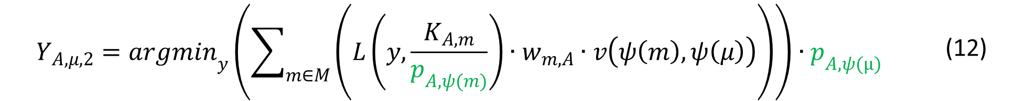
Day of week factor
after day of week
factor
$$Y_{A,μ,1}={argmin}_{y}\left(\sum_{m∈M}{\left(L\left(y,K_{A,m}\right)∙w_{m,A}∙v\left(ψ\left(m\right),ψ\left(μ\right)\right)\right)}\right)$$ | (10)
after optimal coefficient
$$Y_{A,μ,2}={argmin}_{y}\left(\sum_{m∈M}{\left(L\left(y,\frac{K_{A,m}}{p_{A,ψ(m)}}\right)∙w_{m,A}∙v\left(ψ\left(m\right),ψ\left(μ\right)\right)\right)}\right)∙p_{A,ψ(μ)}$$ | (12)
after weighted them
$$Y_{A,μ}=δY_{A,μ,1}+εY_{A,μ,2}$$ | (13)
$${δ+ε=1}^{}$$
Notes:
将10式和12式加权

Slide 12




Weather factor
$Y_{A,μ,3}={argmin}_{y}\left(\sum_{m∈M}{\left(L\left(y,\frac{K_{A,m}}{t\left(m,s\left(A\right)\right)}\right)∙w_{m,A}∙v\left(ψ\left(m\right),ψ\left(μ\right)\right)\right)}\right)∙t(μ,s(A))$ (14)
$$Y_{A,μ,1}$$
$Y_{A,μ,4}={argmin}_{y}\left(\sum_{m∈M}{\left(L\left(y,\frac{K_{A,m}}{p_{A,ψ\left(m\right)}∙t\left(m,s\left(A\right)\right)}\right)∙w_{m,A}∙v\left(ψ\left(m\right),ψ\left(μ\right)\right)\right)}\right)∙p_{A,ψ\left(μ\right)}∙t\left(μ,s\left(A\right)\right)$ (15)
$$Y_{A,μ,2}$$
$$s\left(A\right) city name for menchant A$$
$$t\left(m,s\left(A\right)\right) weather coefficient of day m for city s$$
$$Y_{A,μ}=δY_{A,μ,3}+εY_{A,μ,4}$$ | (16)
The time series weighted model
$${δ+ε=1}^{}$$
Notes:
我们在天池论坛上取得了赛题训练时间段的天气情况及测试时间段的天气预报情况。通过对数据的观察和对问题的分析，我们发现商家的客流量受天气情况的影响，例如大多数商家在阴雨天气的客流量明显比晴天的客流量低。我们按照暴雨、大雨、中雨、小雨、阴、多云、晴等天气将天气数值化，并依据线下测试将该数值线性映射为系数。我们将(10)，(12)分别改进为

Slide 13
Tree regression model
Date information
Single merchant’s model
Xgboost
Weather information
Date information
All merchants’ model
Weather information
Random forest
Merchant information
Weighted as tree regression model

Slide 14

Other optimizations
28 days
Predict segment
Resample
28 days
………
Predict segment
Adjust double 11 festival
11.11
$$×1.1$$
Notes:
此外，我们还做了以下的优化：(1)采用了重采样技术，选取不同于前述28天训练集的训练集，用同样的方法预测，并将所有得到的结果加权相加；(2)我们发现2015年的11月11日“双十一购物狂欢节”的商家客流量比平常要高。参照2015年，我们将2016年的11月11日的所有客流量乘以1.1。

Slide 15
Summary
Constant factor
Time decay factor
0.7
Time series weighted model
Day of week factor
regression
+
Weather factor
0.3
Single merchant’s model
Tree regression model
=
All merchants’ model
Ultimate model

Slide 16
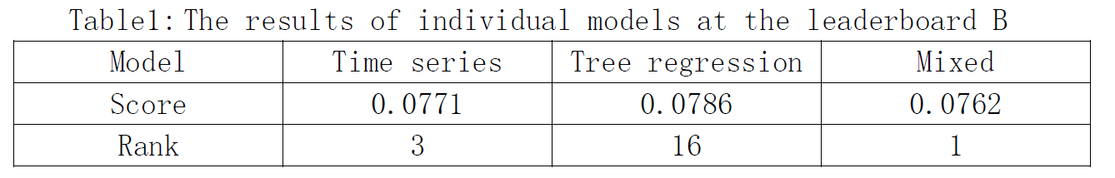
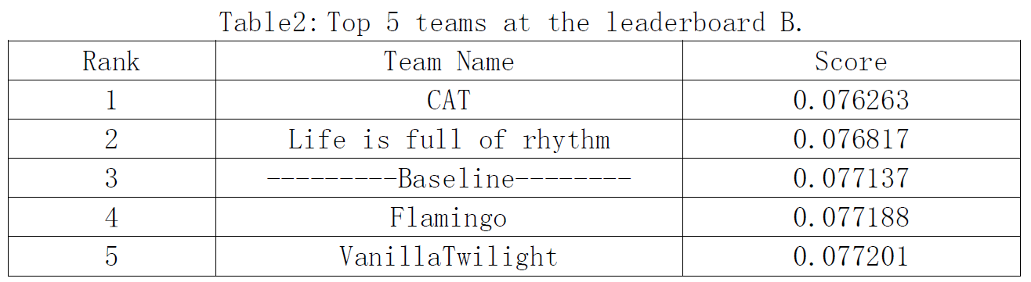
Summary

Slide 17







Team Introduction
Zhou Yao(BRYAN)
Guo Pengbo(桑榆)
Chen Jing(云泛天音)
Rank 5/92540
Rank 4/92540
Rank 1/92540

